Slide 1
Мастер-класс «Ознакомление дошкольников 5-6 лет с природными зонами: «Смешанные и широколиственные леса»
Презентацию подготовила:
Линецкая Айгюль Рауфатовна
воспитатель
ГБДОУ № 73 «Василёк»

Slide 4
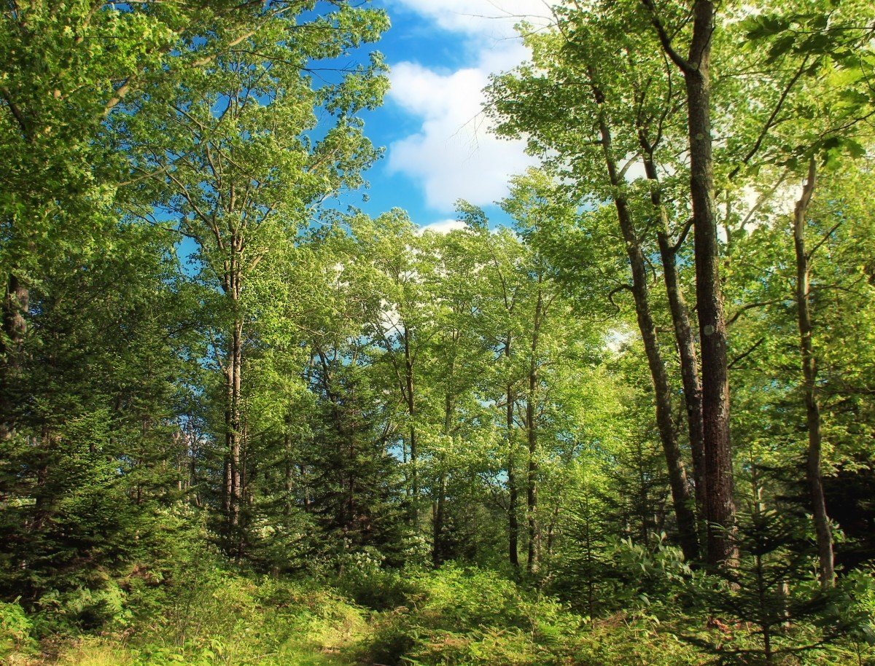
Климат
Лето долгое и теплое (не менее четырех месяцев имеют среднемесячную температуру выше 10°С). Именно это благоприятствует произрастанию широколиственных деревьев.
Средняя температура июля составляет 18-20°С. Вместе с тем климат достаточно влажный. Годовая сумма осадков не менее 600-800 мм. Максимум осадков приходится на теплый период, баланс влаги близок к нейтральному.

Slide 5
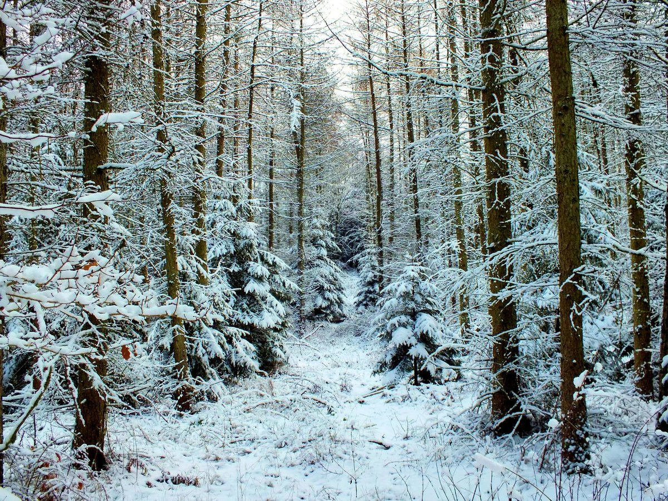
Зима холодная и долгая. Средняя температура января изменяется от -4С на западе до -16С на востоке Русской равнины.
На Дальнем Востоке январская температура составляет -20 до -24 градусов
Глубокого снежного покрова не бывает.

Slide 8
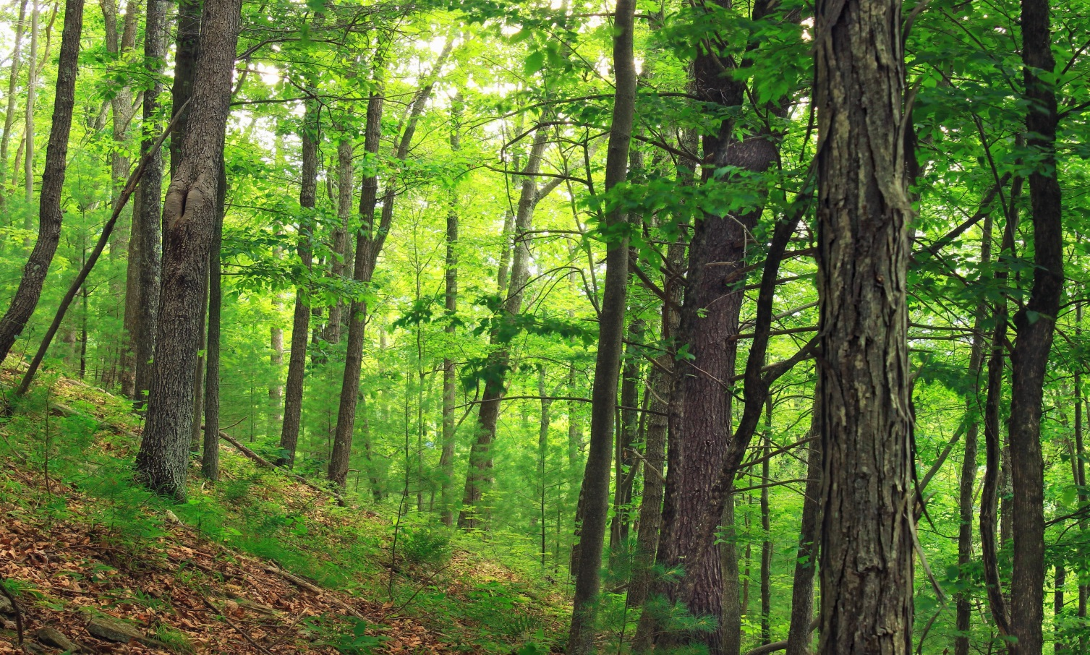
Лес создаёт благоприятные условия для животных. Деревья защищают их от резких перемен погоды и сильного ветра.
Здесь много удобных мест для устройства жилищ: дупла, корни деревьев, густые заросли кустарников и травы. Кроме того, в лесу можно найти разную пищу: листья, плоды, семена растений, грибы, насекомых и других животных.

Slide 10
ордостью Приморского края в России является Уссурийская тайга. Этот природный комплекс ценится своими ресурсами и красивыми пейзажами. Но самое важное – здесь живет очень редкий представитель – уссурийский тигр, которого в природе осталось всего несколько десятков.

Slide 11
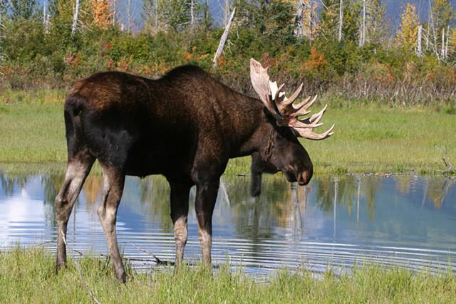
Европейский лось
Его не зря называется лесным великаном. Он является одним из крупнейших животных, обитающих в зоне смешанных широколиственных лесов. Средний вес его достигает трехсот килограмм. Голову самца украшают огромные рога. Шерсть этого животного обычно серо- или черно-бурого оттенка. Эти обитатели смешанных лесов питаются в основном побегами молодых деревьев, предпочитая осину, иву или рябину. В зимний период лоси в качестве основной пищи выбирают хвою, мхи и лишайники. Эти звери – великолепные пловцы.
Конец весны и самое начало лета – пора, когда лосиха приносит потомство. Как правило, это один или два теленка, которые в течение всего летнего периода живут вместе с матерью.

Slide 12
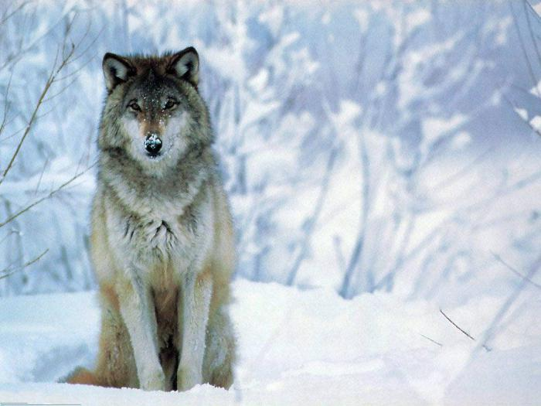
Волк
Самые опасные животные смешанных лесов - это, конечно, волки.
Волк – хищное животное, но уничтожает он преимущественно больных либо сильно ослабленных животных. Этим он помогает оздоровлению популяции животных, обитающих в данной местности. В областях, где численность этих хищников относительно небольшая, вреда от этого животного практически нет.

Slide 13
Влияние человека
Люди активно используют лес для заготовки древесины, сбора ягод, грибов и лекарственных растений, охоты, рыбной ловли, а также для отдыха и оздоровления. Огромные площади широколиственных лесов вырубают под пашни.
Зона смешанных и широколиственных лесов сильно заселена благодаря её климату и пригодной для земледелия почве. В настоящее время естественные участки леса сохранились лишь на небольших территориях, а остальную площадь занимают города, посёлки и сельскохозяйственные земли.

Slide 14
Спасибо за внимание!

